Slide 1
Statistiques
Chapitre 7:

Slide 2
Rappel:
Population statistique : C’est l’échantillon sur lequel on fait l’étude.
Individu statistique : C’est tout élément de la population statistique.
Caractère statistique : C’est la propriété qu’on veut étudier dans une population.
Valeur (Modalités) d’un caractère: Ce sont les différentes valeurs que le caractère peut prendre.
L’effectif: C’est le nombre d’individus ayant la même valeur du caractère.
L’effectif total : est égal au nombre de données de la série statistique.
Fréquence : d’une valeur d’un caractère est le quotient de son effectif par l’effectif total.

Slide 3
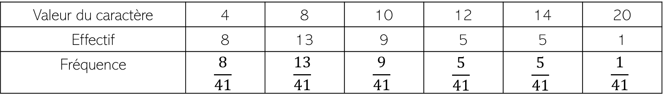
Exemple :
Voici les notes d’un examen en mathématique :
Notes | 4 | 8 | 10 | 12 | 14 | 20
Nombres des élèves | 8 | 13 | 9 | 5 | 5 | 1
qu’il est le caractère étudie dans ce tableau? 2) qu’ils sont les modalités des caractères ? 3) qu’il est l’effectif de valeur 14 ? 4) qu’il est l’effectif total ? 5) calculer la fréquence de chaque effectif
Les notes d’un examen en mathématique
4 – 8 – 10 – 12 – 14 - 20
L’effectif de la valeur 14 est 5
L’effectif totale est : 8+13+9+5+5+1 =41
Valeur du caractère | 4 | 8 | 10 | 12 | 14 | 20
Effectif | 8 | 13 | 9 | 5 | 5 | 1
Fréquence | $$\frac{8}{41}$$ | $$\frac{13}{41}$$ | $$\frac{9}{41}$$ | $$\frac{5}{41}$$ | $$\frac{5}{41}$$ | $$\frac{1}{41}$$

Slide 4
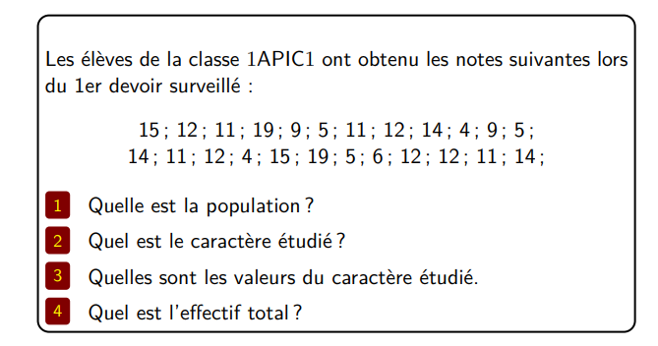
Exercice1

Slide 5
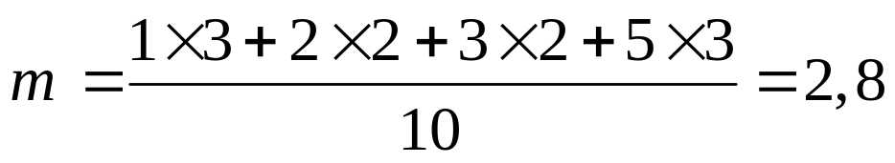
1) La moyenne :
Définition :
La moyenne d’une série statistique est égale au quotient de la somme de toutes les valeurs de cette série par l’effectif total, On la note m
Exemple1: (série statistique en valeurs)
Calculons la moyenne arithmétique de la série statistique suivante :
Caractère | 1 | 2 | 3 | 5
Effectif | 3 | 2 | 2 | 3

Slide 6




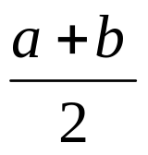

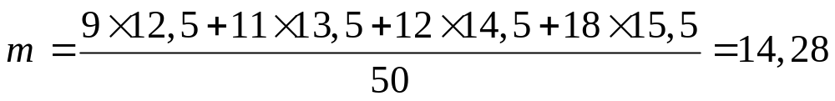
Exemple2 : (série statistique en classes)
Classe
Effectif | 9 | 11 | 12 | 18
Centre de classe | 12,5 | 13,5 | 14,5 | 15,5
centre de classe est le nombre

Slide 7
2) Le mode d’une série statistique
Définition
Le mode d’une série statistique est la valeur du caractère qui a le plus grand effectif.
Exemple
Le tableau statistique suivant donne la durée T (en heures) de pratique de sport par un groupe de personnes en une semaine.
valeur | 0 | 1 | 2 | 3 | 4
Effectifs | 10 | 15 | 20 | 10 | 5
Le mode de cette série statistique est 2, car elle a le plus grand effectif : 20 Remarque
Une série statistique peut avoir plusieurs modes.

Slide 8
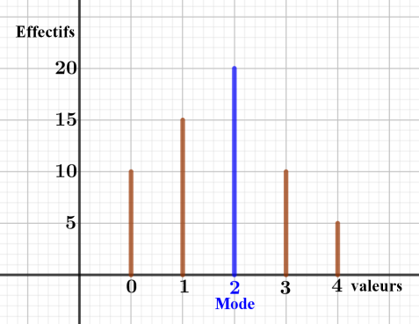
Interprétation graphique de mode :

Slide 9
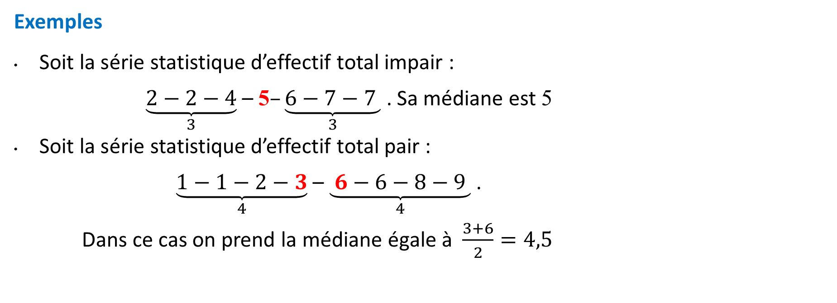
3) La médiane d’une série statistique
Définition
On appelle médiane d’une série statistique, dont les valeurs sont ordonnées, tout nombre qui partage cette série en deux groupes de même effectif.
Exemples
Soit la série statistique d’effectif total impair :
$\underset{3}{\underbrace{2−2−4}}$– 5$–\underset{3}{\underbrace{6−7−7 }}$ . Sa médiane est 5
Soit la série statistique d’effectif total pair :
$\underset{4}{\underbrace{1−1−2−3}}$– $\underset{4}{\underbrace{ 6−6−8−9 }}$ .
Dans ce cas on prend la médiane égale à $\frac{3+6}{2}=4,5$

Slide 10
Remarque :
On peut définir aussi la médiane :
La médiane est la première valeur dont l’effectif cumulée est supérieur ou égale à la moitié de l’effectif total.
Exemple :
Valeurs | 1 | 2 | 4 | 6 | 8
Effectifs | 4 | 6 | 8 | 10 | 2
Effectifs cumulés | 4 | 10 | 18 | 28 | 30
L’effectif total est 30 sa moitié est 15
Donc la première valeur dont l’effectif cumulé est supérieur ou égal à 15 est 18.
La médiane est donc égale à 4.

Slide 11
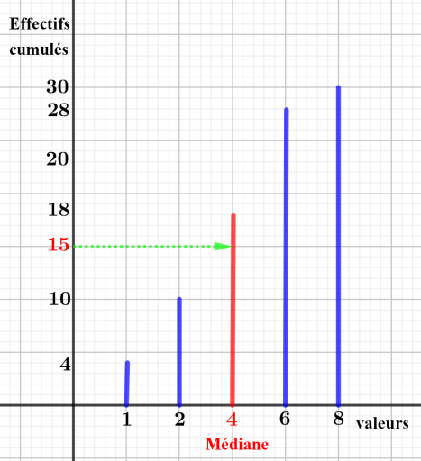
Interprétation graphique de médiane :

